Slide 1
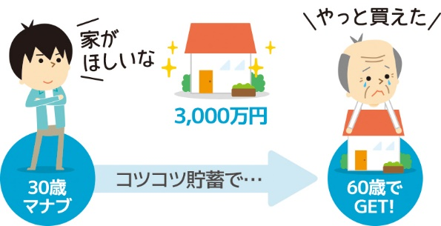
人生には借入れが必要な場面もある
社会人となってから退職するまでには、30〜40年程度あります。その間には、借入れによって実現しやすくなるライフイベントもあります。代表的なものは「住宅購入」で、借入れという仕組みがなければ、マイホームを持てる人は少数派になってしまうはずです。
借入れしなかったら…
借入れすれば…

